Slide 1
Физкультура, формирующая осанку

Slide 2
Наш девиз: « В здоровом теле – здоровый дух»

Slide 3
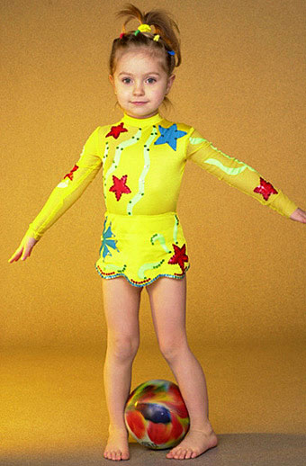
О с а н к а - это привычная поза, манера держаться в положении стоя и сидя.

Slide 4
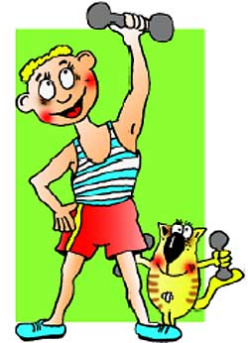
Правила: - сиди прямо, голову лишь слегка наклонив; - расстояние между грудью и столом должно быть равно ширине ладони; - ноги ставь на пол всей ступней; - занимайся физическим трудом и спортом;

Slide 5
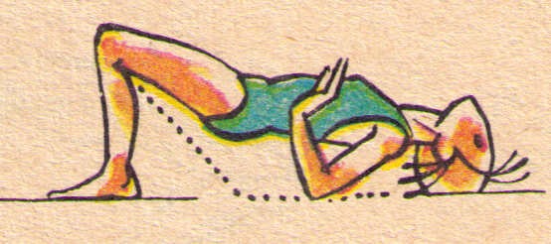
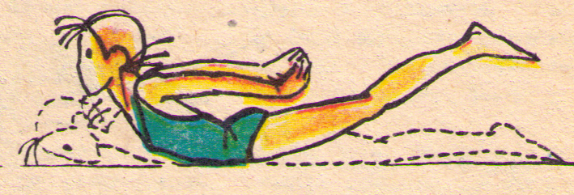
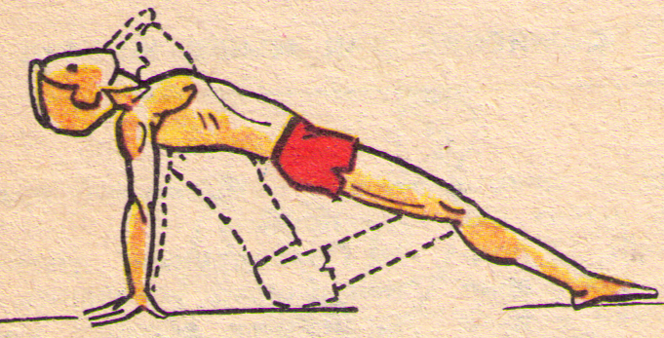
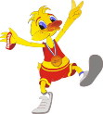
Упражнения для мышц спины

Slide 6
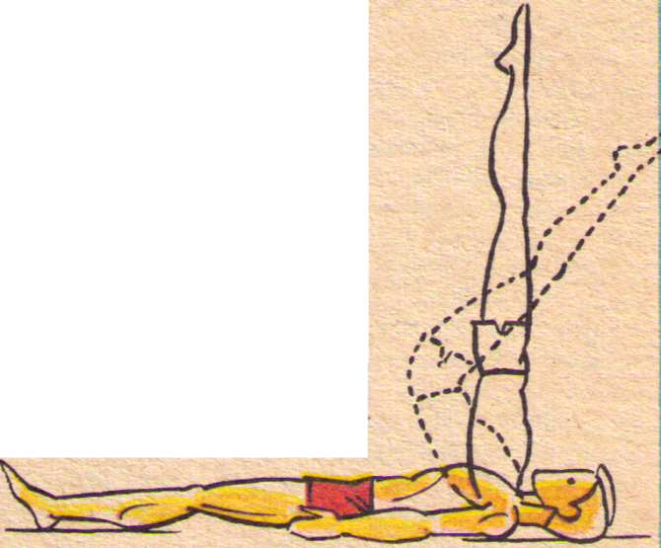
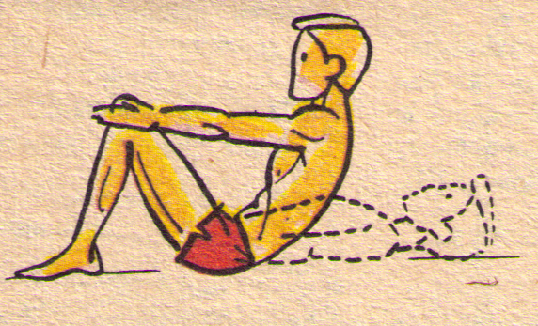
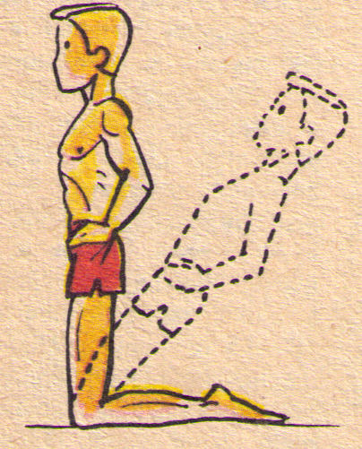
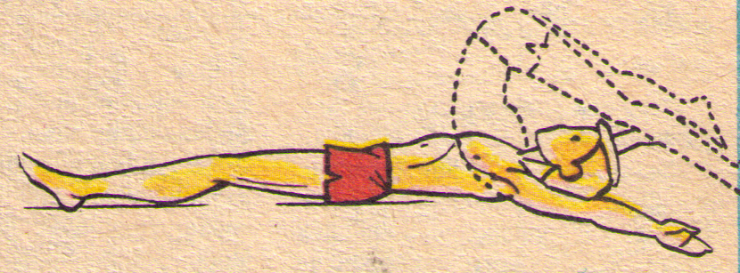
Упражнения для мышц живота

Slide 7
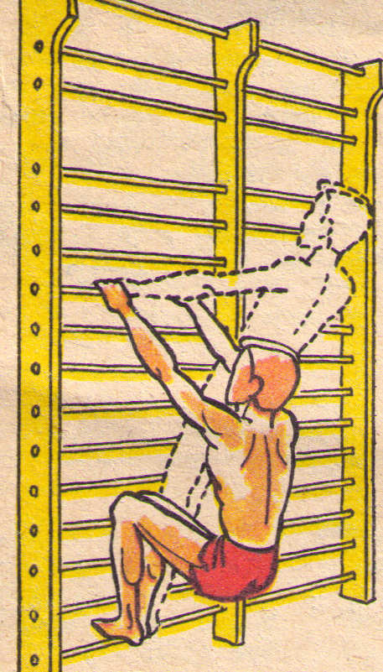
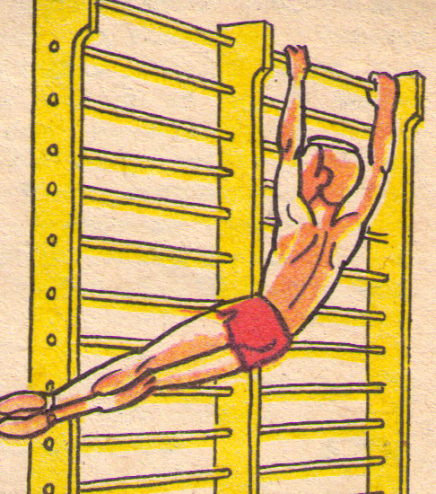
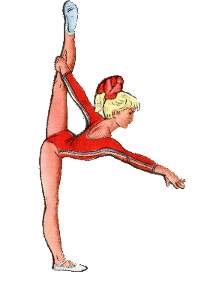
Вытяжение позвоночника

Slide 8
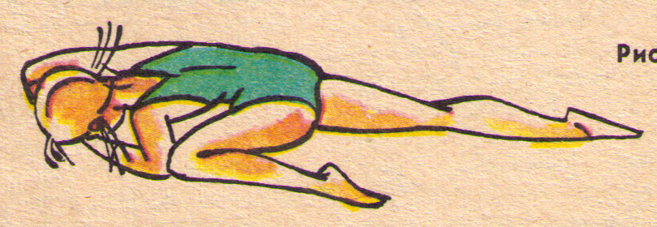
Асимметричные позы

Slide 9
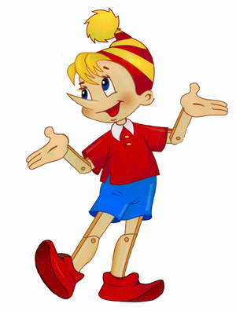
Физкультминутка Буратино потянулся, раз нагнулся, два нагнулся. Руки в стороны развел, Видно ключик не нашел, чтобы ключик нам достать Нужно на носочки встать.

Slide 10
Утром бабочка проснулась, Улыбнулась, потянулась. Раз – росой она умылась, Два – изящно покружилась, Три нагнулась и присела, На четыре – полетела.

